Slide 1




Educación inteligente: IA al servicio del aprendizaje y la transformación educativa
Carles Suero

Slide 2

En Chile me tenía que pasar…

Slide 3

Ámbito histórico
la IA es una nueva etapa en la aspiración humana de automatizar capacidades intelectuales.
Notes:
Ámbito histórico: análisis de cómo surge la idea de máquinas capaces de emular procesos intelectuales humanos, desde la filosofía clásica y la lógica formal hasta el nacimiento de la inteligencia artificial moderna, incluyendo los contextos científicos, culturales y tecnológicos que la hicieron posible.
¿De dónde surge la idea de que una máquina pueda pensar y cómo ha evolucionado hasta hoy?

Slide 4

Ámbito matemático
la IA es la aplicación de modelos estadísticos y probabilísticos a gran escala para encontrar patrones y tomar decisiones.
Notes:
¿Qué papel juegan las matemáticas, la estadística y la optimización en lo que llamamos inteligencia artificial?
Ámbito matemático: comprensión de la IA desde sus fundamentos matemáticos, incluyendo estadística, probabilidad, álgebra lineal, teoría de la información y algoritmos de optimización, que permiten el aprendizaje automático a partir de datos.
Qué es la IA
Estadística a lo bestia
Solo funiona si tienes mucho muchos mucho datos de sofware basado en reglas a software basado en datos

Slide 5

Ámbito tecnológico
la IA es una nueva generación de software capaz de aprender a partir de datos y generar resultados complejos
Notes:
Ámbito tecnológico: estudio de la IA como tecnología aplicada, incluyendo arquitecturas, modelos, lenguajes de programación, frameworks, infraestructuras y herramientas que permiten su implementación práctica.
Qué es la IA
Una nueva generación de software

Slide 6
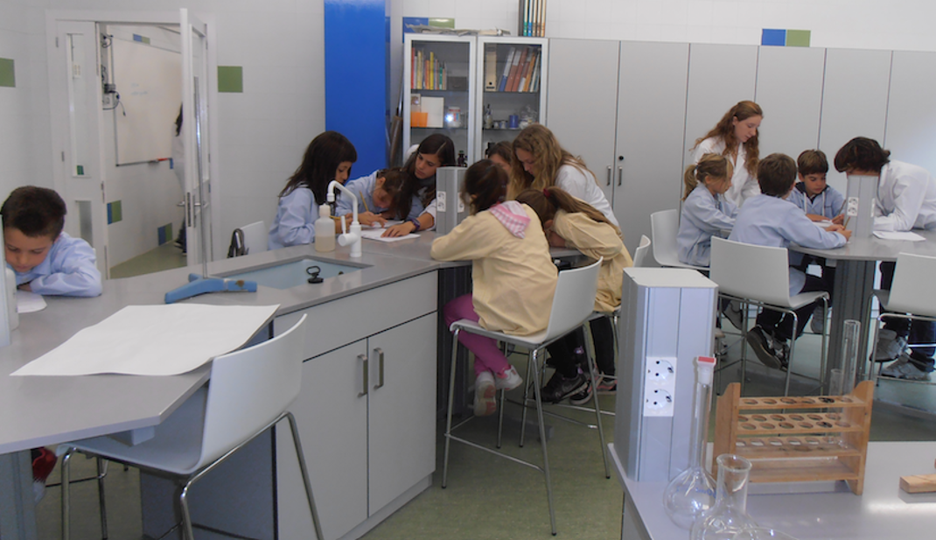
Ámbito didáctico
la IA es una herramienta que amplía, automatiza o personaliza tareas de enseñanza y aprendizaje
Notes:
Ámbito didáctico: análisis de cómo la IA puede utilizarse en el aula para mejorar el aprendizaje concreto de materias específicas, las metodologías de enseñanza y la evaluación.
¿Cómo esneñamos esto en clase?

Slide 7
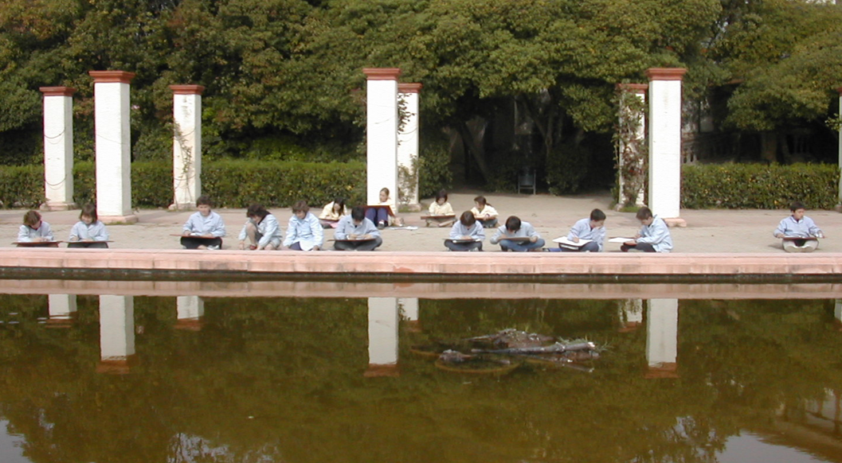
Ámbito pedagógico
la IA es un medio que puede apoyar —pero nunca sustituir— el acompañamiento educativo intencional del docente
Notes:
Ámbito pedagógico: reflexión sobre los modelos pedagógicos y las teorías del aprendizaje que orientan el uso de la inteligencia artificial en educación, y sobre cómo esta tecnología refuerza, transforma o cuestiona nuestras formas de enseñar y aprender.

Slide 8
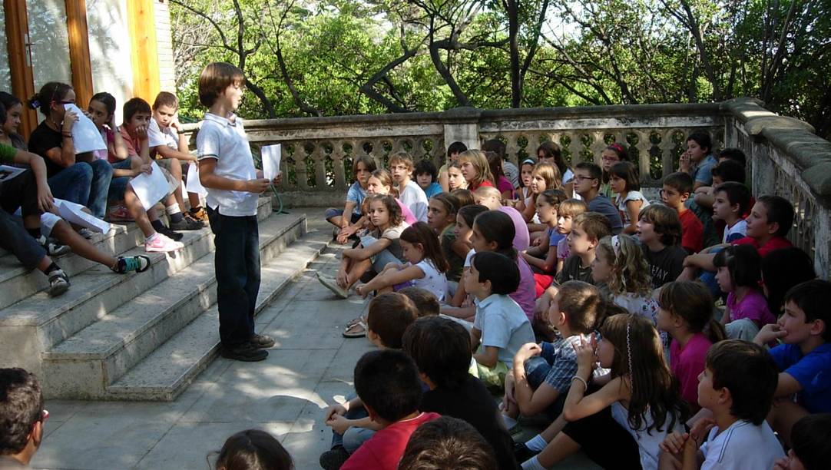
Ámbito educativo
la IA es un factor de cambio que obliga a repensar el sentido, los roles y las finalidades de la escuela
Notes:
Ámbito educativo: enfoque de la IA en la educación entendida de manera integral, incluyendo el desarrollo personal, la formación en valores, la cultura institucional, la relación con las familias y el sentido último de educar en una sociedad mediada por tecnología.

Slide 9
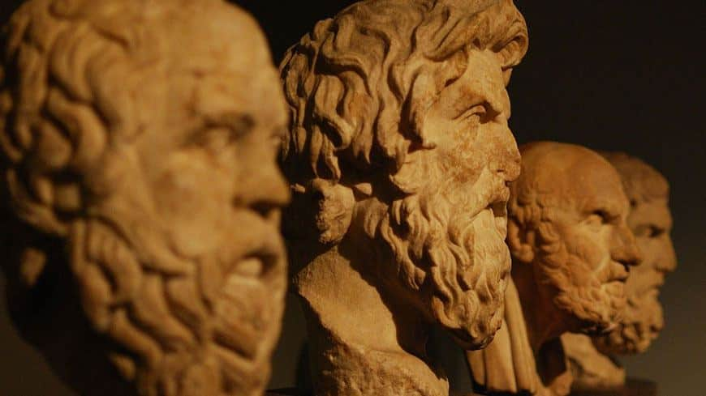
Ámbito filosófico
la IA es un artefacto que reproduce funciones de la inteligencia humana sin poseer comprensión, intencionalidad ni conciencia.
Notes:
Ámbito filosófico: reflexión sobre las preguntas de fondo que la inteligencia artificial reabre o intensifica, como qué entendemos por inteligencia, conocimiento, conciencia, creatividad o comprensión, cuál es la diferencia entre simular y entender, y qué nos dice la IA sobre la naturaleza del ser humano.

Slide 10

Ámbito teológico
a IA es una obra de la inteligencia humana que participa del mandato de cuidar y transformar la creación, pero que no comparte la dignidad ni la libertad propias de la persona
Notes:
Ámbito teológico: reflexión sobre la inteligencia artificial desde una visión trascendente del ser humano, interrogándose por el sentido, la dignidad, la responsabilidad y los límites de la acción humana, así como por el lugar de la tecnología en una comprensión integral de la persona y de la creación.
“La pregunta teológica no es si una máquina puede parecer inteligente, sino qué lugar debe ocupar la tecnología en una visión del ser humano abierto a la trascendencia.”
La nota Antiqua et Nova se basa explícitamente en la tradición cristiana y en principios de fe para reflexionar sobre la IA y su relación con la inteligencia humana, vinculando la inteligencia con la dignidad, la libertad, el sentido, la vocación humana y su origen en la creación, y ofreciendo directrices desde una perspectiva teológica.
También ética (responsabilidad moral en el desarrollo de la IA)
Filosófico
La nota distingue y reflexiona sobre el concepto de inteligencia humana frente a la inteligencia artificial, apoyándose en perspectivas filosóficas clásicas y contemporáneas. Alfa y Omega
➡️ Esto la hace relevante para pensar la naturaleza de la inteligencia y el significado de “inteligencia” en distintos contextos.

Slide 11
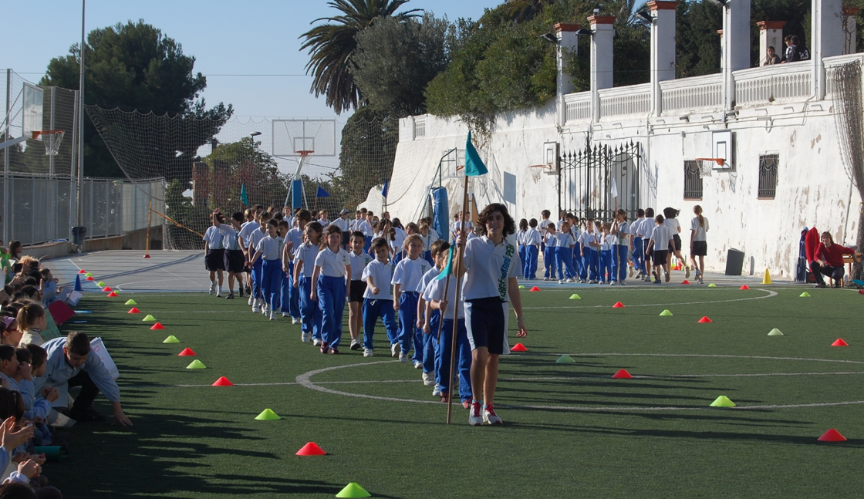
Ámbito social/cultural
la IA es una tecnología de uso general que puede reconfigurar la forma en que trabajamos, nos informamos y nos relacionamos.
Notes:
Ámbito social y cultural: estudio del impacto de la IA en la sociedad y la cultura, y del papel de la educación en la formación de ciudadanos capaces de convivir críticamente con sistemas inteligentes.
¿Cómo está transformando la IA nuestra cultura, nuestras relaciones y el tipo de sociedad que construimos?

Slide 12

Ámbito cognitivo / psicológico
la IA es un sistema que simula determinadas funciones humanas —como el lenguaje o el razonamiento— sin conciencia ni comprensión
Notes:
Ámbito cognitivo: análisis de cómo la IA se relaciona con los procesos cognitivos humanos, como la memoria, la atención, la creatividad o el pensamiento crítico, y qué implicaciones tiene su uso para el desarrollo intelectual del alumnado.

Slide 13
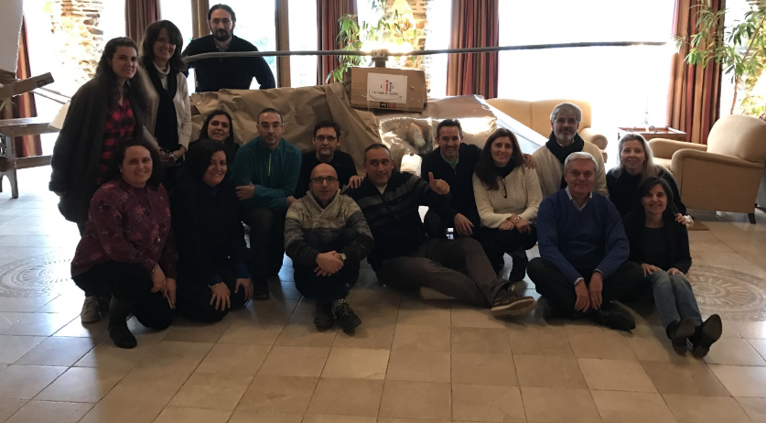
Así que, en lugar de preguntar a los libros y a los expertos, pregunté a los que están cerca de la sala de clase…
Notes:
Así que decidí enfocarlo de otra manera, y decidí preguntar a mucha gente…y lo hice con una metodología poco sólida si quieren, o bien informal, pero fue pro whats up…

Slide 14
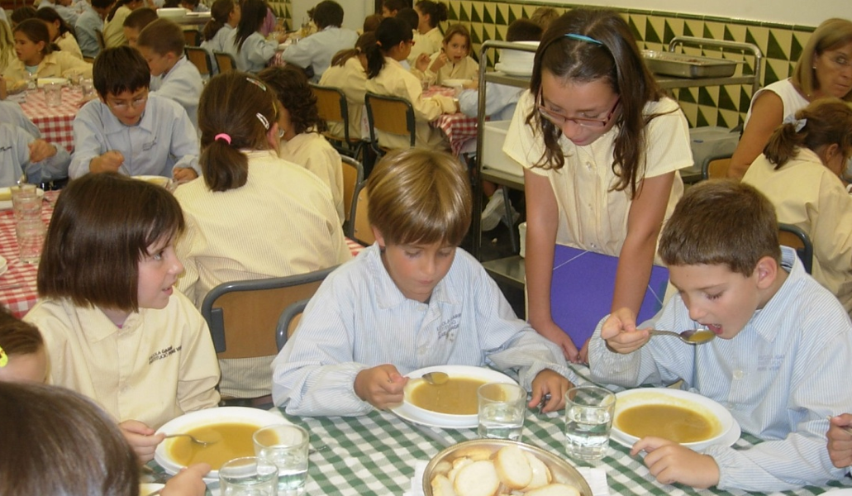
¿Qué es aquello que no va a cambiar a pesar de la llegada de la IA generativa?
¿Qué te preocupa?
Notes:
A algunos grupos de profesores compañeros o amigos y sobre todo a mis estudiantes del posgrado de escuelas católicas en Madrid, proyecto que tuvo 6 promociones hasta el covid con unos 200 inscritos que ocupan puestos de responsabilidad en la escuela católica de España…
La pregunta que les hice es muy sencilla, básicamente era abierta, les dije que me mandaran una nota de voz, les expliqué mi problema creativo de cara a este congreso, y les pedí que me dijerán como veían el tema de la IA, y que en lugar de contestarme que va a cambiar, que me dijeran que no va a cambiar, que se mantendrá igual…

Slide 15
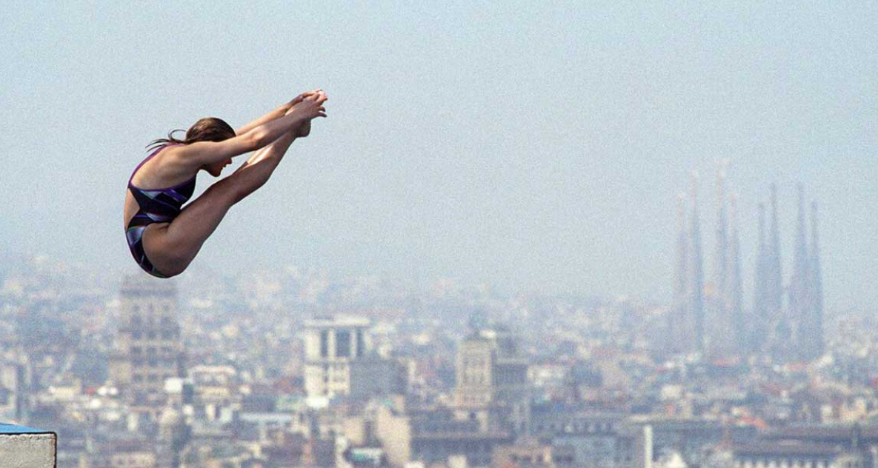
¿Nuestro sector se parecerá al de la música, al de la automoción o a otros?
Notes:
Para entender mejor lo que podría suceder con la IA, podemos mirar cómo distintos sectores reaccionaron ante la irrupción de Internet. La industria de la música, por ejemplo, cambió radicalmente, dejamos de comprar soportes físicos, pero seguimos escuchando y pagando por canciones. El modelo de negocio se transformó por completo, con nuevas plataformas concentrando gran parte del valor económico, y artistas obligados a reinventarse, diversificar sus ingresos y ofrecer más conciertos en vivo para mantener su relevancia. Este caso ilustra cómo la innovación digital puede alterar profundamente un sector y la manera en que las personas interactúan con él.
En otros ámbitos, los cambios fueron más graduales. En el sector del automóvil, por ejemplo, Internet trajo mejoras relevantes —compra de coches de segunda mano en línea, talleres digitales, procesos de fabricación optimizados—, pero lo esencial permaneció, seguimos pagando por tener un coche. Este contraste muestra que la irrupción de la tecnología no siempre transforma todo de manera radical, aunque sí plantea nuevas oportunidades y obliga a adaptarse.
La pregunta inevitable es: ¿qué pasará con la educación frente al avance de la IA? ¿Será un simple apoyo para docentes y estudiantes, o terminará desplazando muchas de sus funciones? ¿Podrá mantener intacta la esencia de la enseñanza, o nos obligará a replantear de raíz cómo aprendemos, cómo enseñamos y hasta qué entendemos por educar?
La respuesta sigue abierta y dependerá en gran medida de cómo concibamos la educación: no como un conjunto de técnicas, sino como una práctica profundamente humana, que se nutre de principios filosóficos, antropológicos y sociales, y que requiere reflexión y ética para orientarse en medio de los cambios tecnológicos.

Slide 16
Ámbito cognitivo / psicológico
Ámbito social/cul-tural
Ámbito histórico
Ámbito teológico
Ámbito anecdótico
Ámbito didáctico
Ámbito matemático
Ámbito tecnológico
Ámbito filosófico
Ámbito educativo
Ámbito ético
Ámbito pedagógico

Slide 17
Ámbito cognitivo / psicológico
Ámbito social/cul-tural
Ámbito histórico
Ámbito teológico
Ámbito anecdótico
Ámbito didáctico
Ámbito matemático
Ámbito tecnológico
Ámbito filosófico
Ámbito educativo
Ámbito ético
Ámbito pedagógico

Slide 18

¿Y la estrategia?
¿Qué decisiones deben tomar hoy las instituciones educativas para convivir con la IA mañana?
Notes:
Ámbito estratégico: reflexión sobre cómo las instituciones educativas deben tomar decisiones a medio y largo plazo respecto a la IA, considerando sostenibilidad, formación del profesorado, inversión, identidad pedagógica y alineación con el proyecto educativo.

Slide 19
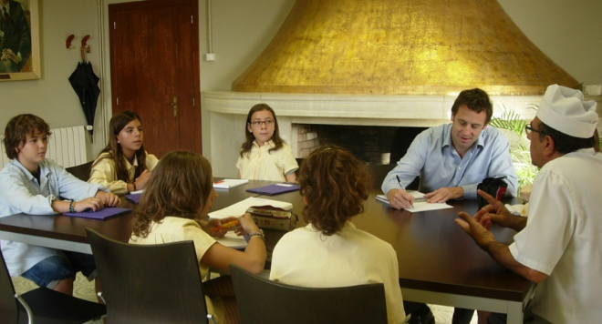
Les preocupa construir un relato estratégico y fundamentado en relación con la inteligencia artificial
Notes:
LES PREOCUPA…
(está en su agenda, pero no saben bien cómo abordarlo)
Les preocupa construir un relato estratégico y fundamentado en relación con la inteligencia artificial, porque saben que el tema está sobre la mesa, sienten la presión social y mediática, pero carecen de tiempo, calma y marcos claros para pensarlo con profundidad.
➡️ CONSECUENCIA / SALIDA
Un discurso estratégico, coherente y fundamentado que permita orientar decisiones y comunicar con sentido a docentes y familias.
(Aquí el verbo “preocupa” queda muy bien: hay conciencia, pero no dominio.)

Slide 20
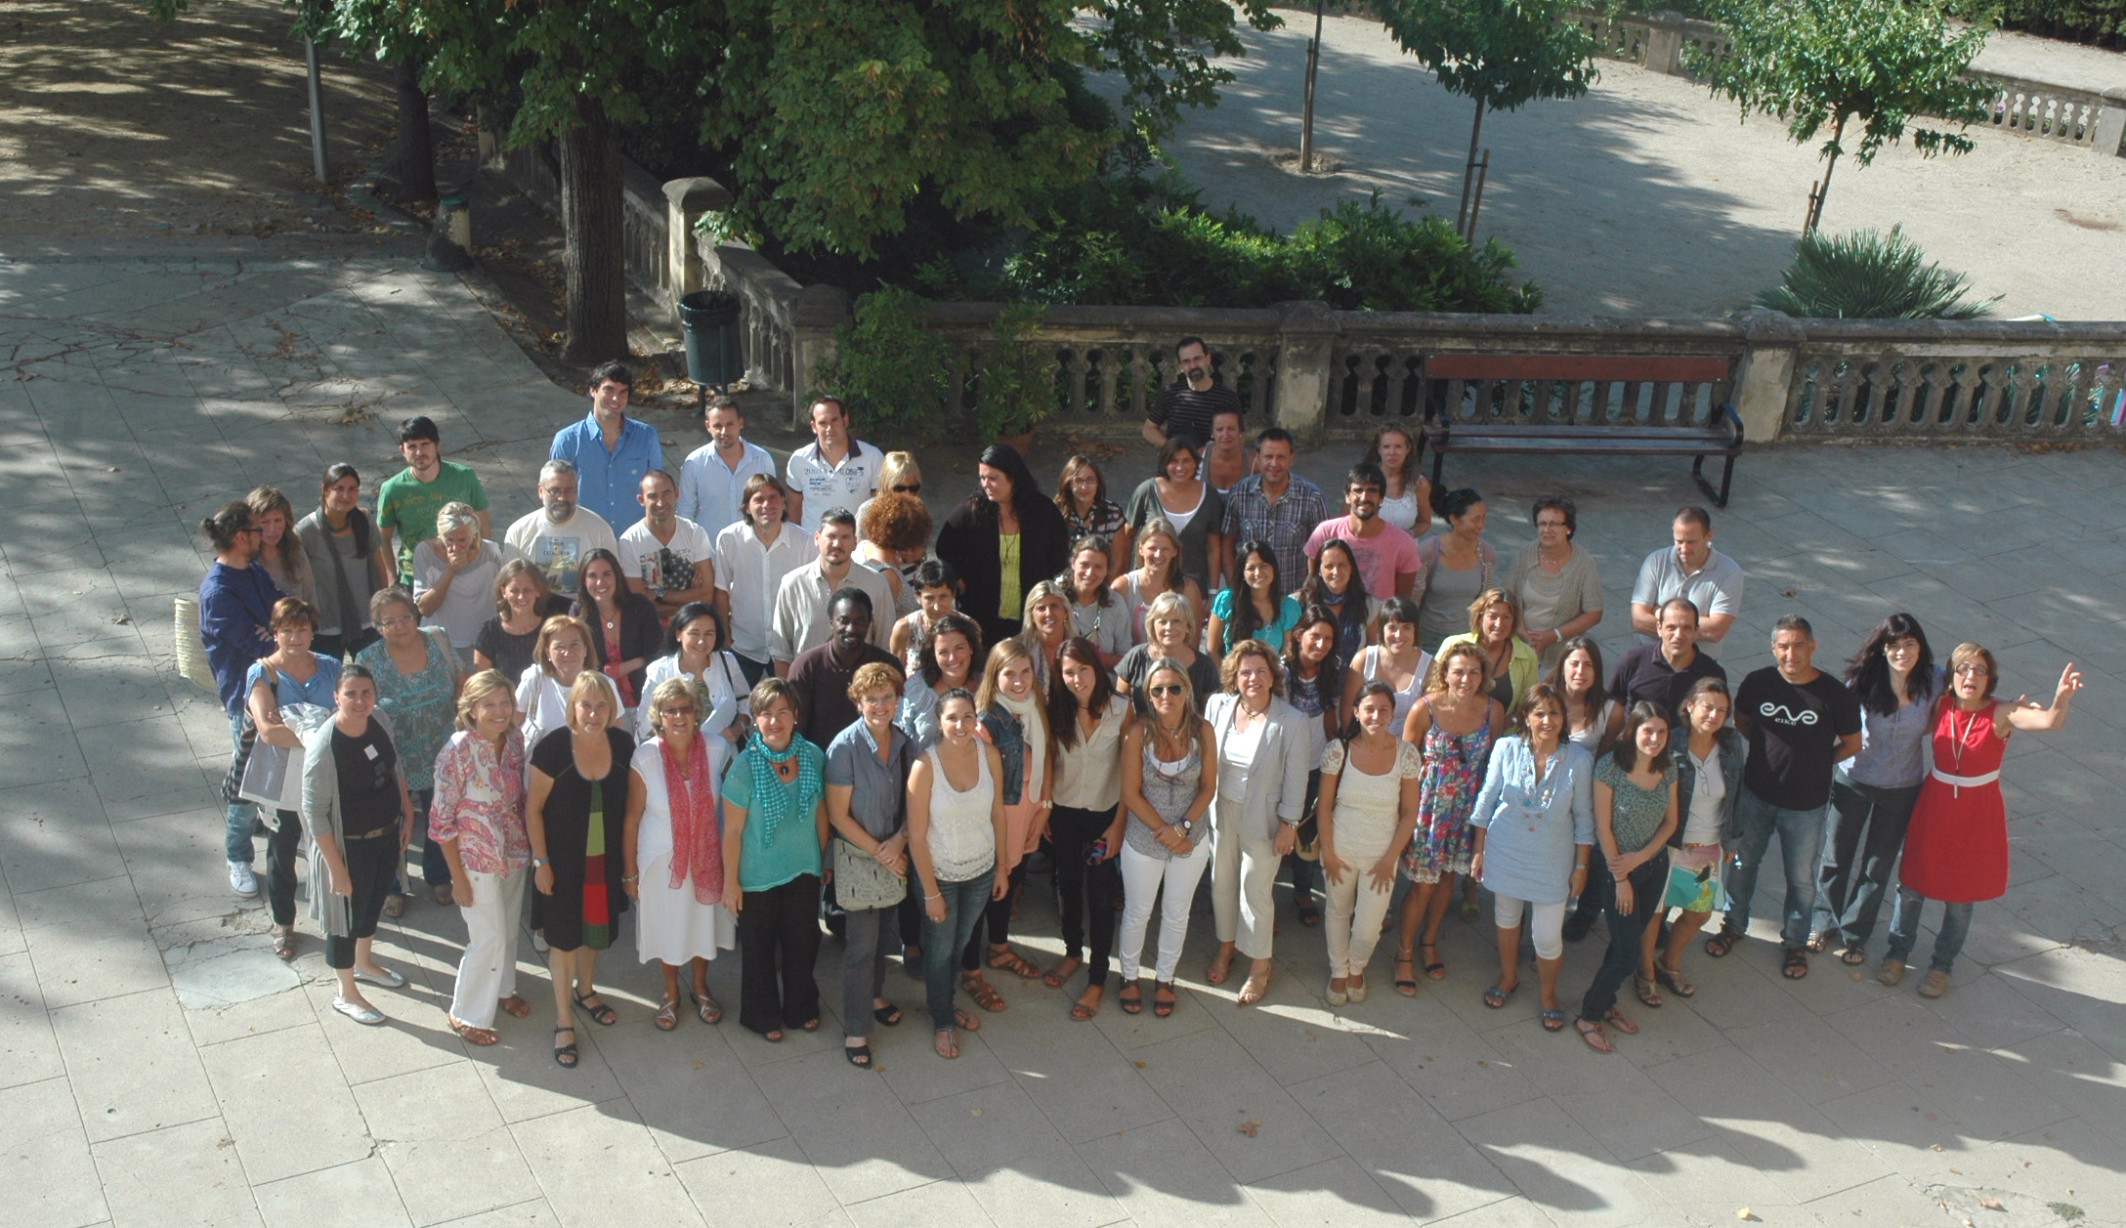
Necesitan implementar soluciones rápidas y visibles que alivien la carga de tiempo y burocracia del profesorado
Notes:
NECESITAN…
(urgencia, desgaste, malestar real)
Necesitan implementar soluciones rápidas y visibles que alivien la carga de tiempo y burocracia del profesorado, porque la presión diaria es alta y el malestar docente ya no admite solo reflexiones a largo plazo.
➡️ CONSECUENCIA / SALIDA
Quick wins y herramientas operativas que mejoren el día a día docente y devuelvan sensación de eficacia.
(Aquí “necesitan” se justifica como urgencia vital, no como deseo.)

Slide 21
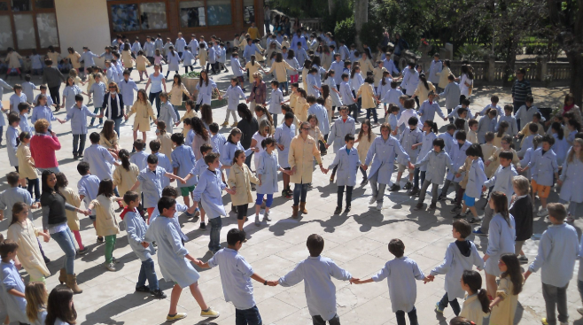
Creen que la educación es, ante todo, un acto comunitario y relacional.
Notes:
3. CREEN QUE…
(convicción profunda, marco mental compartido)
Creen que la educación es, ante todo, un acto comunitario y relacional, y que este núcleo no puede ni debe ser sustituido por ninguna tecnología.
➡️ CONSECUENCIA / SALIDA
Decisiones educativas coherentes que protejan el vínculo humano, la comunidad educativa y el sentido relacional del aprendizaje frente a los riesgos de deshumanización.
(Aquí “creen” funciona como base identitaria.)

Slide 22
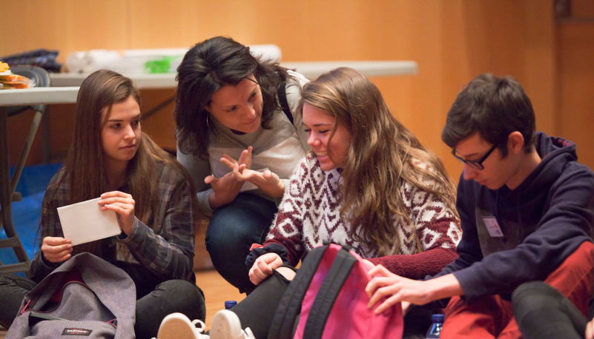
Temen perder protagonismo profesional en un contexto de creciente automatización.
Notes:
TEMEN…
(afectivo, vocacional, identitario)
Temen perder protagonismo profesional en un contexto de creciente automatización, porque, a pesar del cansancio y el malestar, se sienten actores fundamentales y vocacionales en el proceso educativo.
➡️ CONSECUENCIA / SALIDA
Un enfoque de la IA que refuerce el rol docente, reconociendo su valor insustituible como acompañante, mediador y referente educativo.
(El verbo “temen” aquí es muy humano y muy creíble.)

Slide 23

Casos de uso según su madurez
CONSOLIDADO
PROMETEDOR
I+D
Solución robusta y fiable
Alta madurez
Estado técnico replicable
Resultados medibles y contrastados
Bajo riesgo
A corto plazo
Solución emergente, aún en validación
Estado técnico funcional pero no escalado
Resultados prometedores o parciales
A medio plazo
Exploración o prototipo sin madurez técnica
Exploración en prueba y diseño
No disponible aún
Riesgo alto
A medio – largo plazo

Slide 24

Casos de uso según su adopción
ADOPCIÓN INSTITUCIONAL
PRÁCTICA EMERGENTE
EXPLORACIÓN INDIVIDUAL
El enfoque se incorpora como parte estructural del trabajo del centro. Hay alineamiento con el proyecto educativo, formación docente, criterios comunes, seguimiento y mejora continua.
La herramienta o enfoque empieza a usarse en más aulas del centro o en paralelo por varios docentes. Hay interés, pequeñas adaptaciones, primeras evidencias positivas, pero sin una estrategia común.
Prueba o experimento puntual impulsado por un/a docente de forma autónoma. No hay validación más allá de su aula. La solución depende de su interés, conocimiento o contexto, y no hay replicación aún.

Slide 25

Casos de uso según el rol docente
CENTRADA EN EL DOCENTE
COLABORATIVA - MEDIADA
AUTÓNOMA – CENTRADA EN EL ESTUDIANTE
La IA es un asistente profesional del profesor. Mejora su capacidad de diagnóstico, planificación o evaluación, pero no interactúa directamente con los estudiantes.
La IA interactúa con el estudiante, pero el profesor supervisa, media o complementa. La IA es parte del ecosistema, no sustituto.
La IA interactúa directamente con el estudiante sin supervisión constante del profesor. Promueve la autorregulación del aprendizaje.
Notes:
de : no me encuentro bien
llamaré al médico
a : me ha llamado el médico
dice que no me encontraré bien

Slide 26

Casos de uso según sentido pedagógico
TRANSFORMADOR
VALIOSO
SUPERFICIAL - NEUTRO
EFECTO “WOW”
Profundo sentido didáctico, impulsa aprendizajes
complejos, mejora
la calidad del
proceso educativo.
Apoya aprendizajes significativos, mejora eficiencia o comprensión, se alinea con objetivos claros.
Resultón o funcional, pero con escaso impacto real o poco alineado con aprendizajes profundos.
Genera asombro, pero sin propósito educativo claro o incluso puede distraer del objetivo pedagógico.

Slide 27

Ve despacio, piensa estratégicamente

Slide 28

Atrévete a probar, pero controla y comprende los riesgos

Slide 29
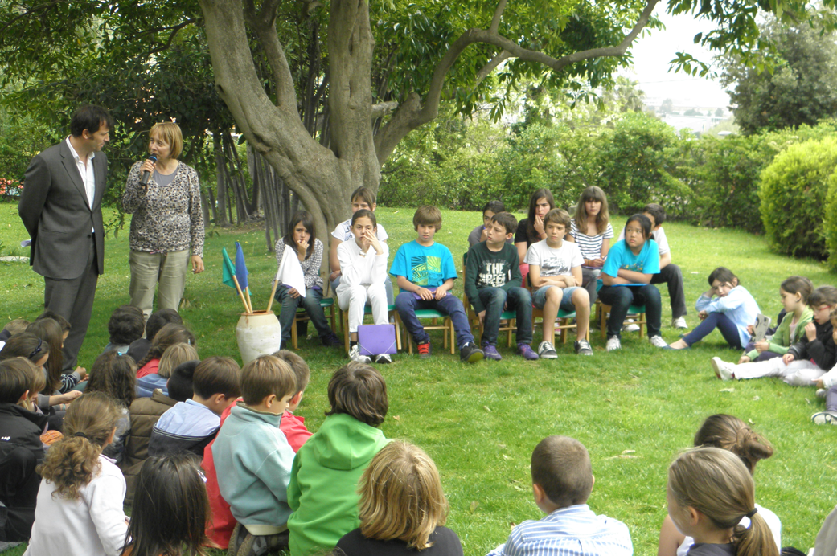
Construyan sentido… y háganlo juntos

Slide 30
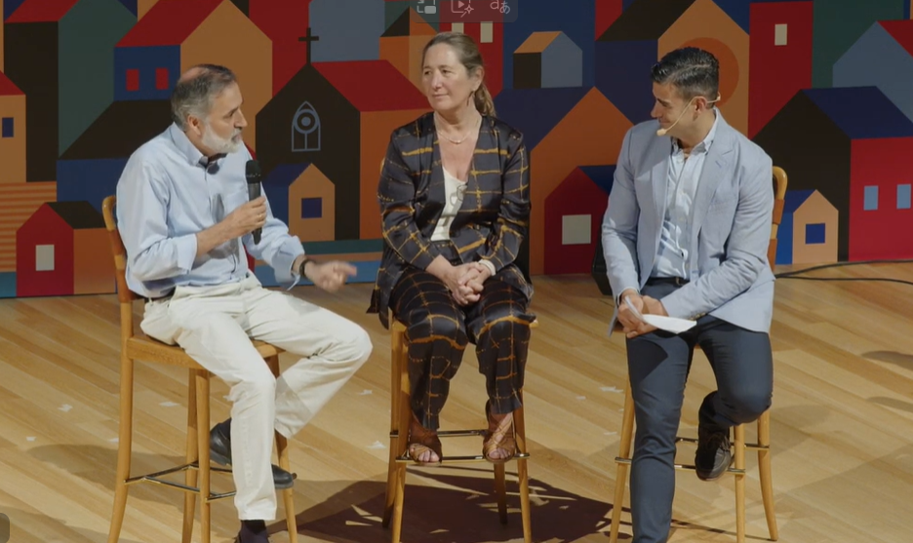
Alinear la IA con nuestra identidad católica

Slide 31




¡GRACIAS!
Carles Suero

Slide 32
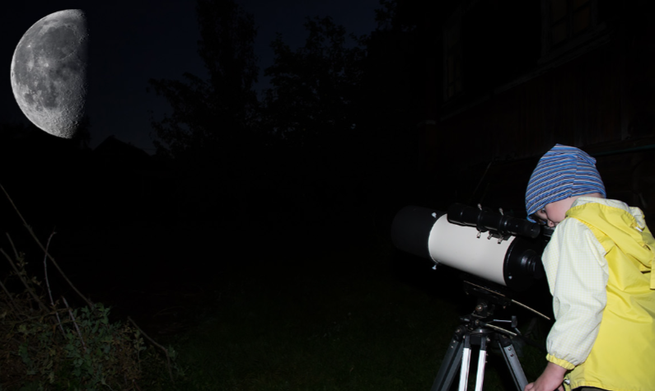
La influencia de nuestro círculo cercano…
Notes:
Una editora contó esto en el discurso de Navidad → Todos somos editores o todos somos profesores en casa → Yo a la salida del gim fui a un peruano con mi esposa y le conté el problema con esta ponencia, la dificultad en diferenciarse, en contar algo distinto, teniendo en cuenta que en los congresos educativos de los últimos años casi solo se ha hablado de IA

Slide 33

Ámbito anecdótico
¿Qué pasa cuando solo enseñamos trucos sorprendentes… y los confundimos con reflexión profunda?
Notes:
Ámbito anecdótico: conjunto de anécdotas, demostraciones llamativas o efectos “guau” que ilustran el potencial o los riesgos de la IA, útiles como motivación inicial, pero insuficientes si no se integran en un marco reflexivo más profundo.

Slide 34

Ámbito ético
¿Cómo usamos la IA de forma justa, responsable y respetuosa con la dignidad de las personas?
Notes:
Ámbito ético: reflexión sobre cómo garantizar un uso de la IA que sea equitativo, responsable y orientado al bien común, preservando la dignidad humana, evitando sesgos y formando a los estudiantes en una conciencia crítica sobre estas tecnologías.

